Slide 1
Путешествие в сказку
Работа на занятиях по игровому стретчингу
Инструктор по физической культуре Аксёнова М. Л.

Slide 2
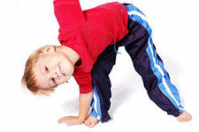
Игровой стретчинг – гимнастика поз.
Стретчинг – комплекс упражнений для растягивания определённых мышц. Игровой стретчинг – специально подобранные упражнения на растяжку мышц, проводимые в игровой форме. Занятия игровым стретчингом помогут ребёнку развить чувство ритма, укрепить мышцы, выровнять осанку, снять закомплексованность.
Не интенсивность, а систематичность упражнений – вот ключ к успеху при занятиях стретчингом.
Разучив упражнения, дети самостоятельно разыгрывают сказку и придумывают свои сказки с движениями, тем самым развивая творческие способности.

Slide 3
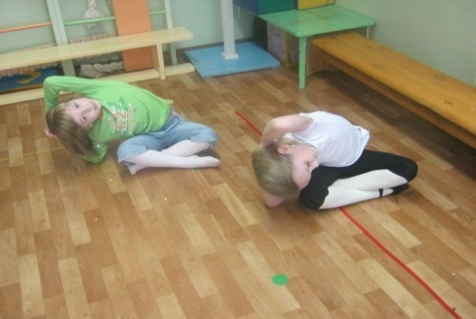
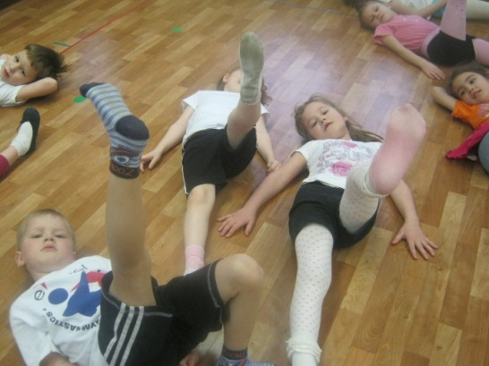
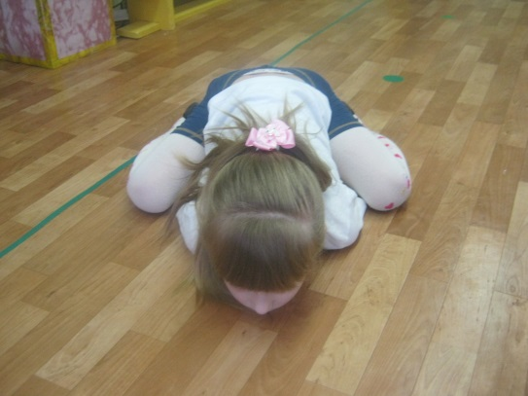
Однажды в лесу.
Жили – были ребятишки и девчонки, и мальчишки.
И однажды всей гурьбой в лес отправились большой.
Посмотреть понаблюдать, что-то новое узнать.
Шли по узенькой дорожке, повстречали муравья, он тащил в свой муравейник хворост, ветки, паучка.
Мы спросили: «Как дела»? Отвечал он: «Как всегда».

Slide 4
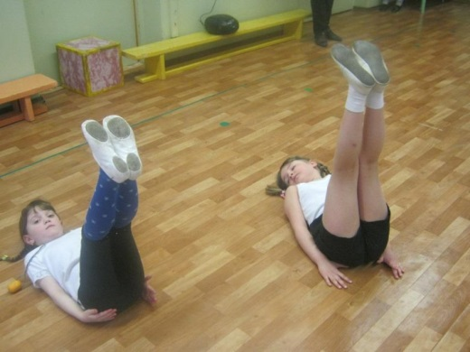
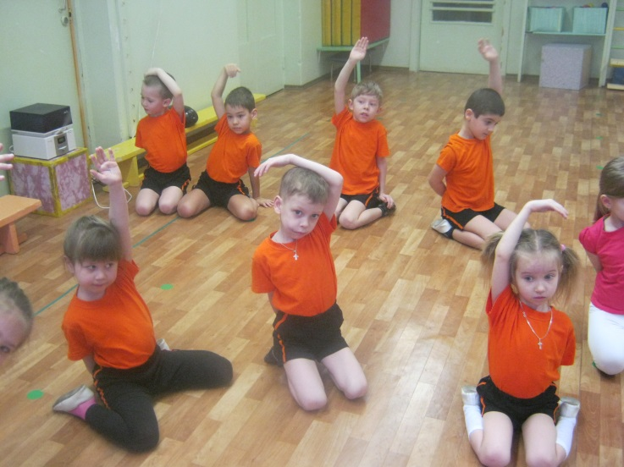
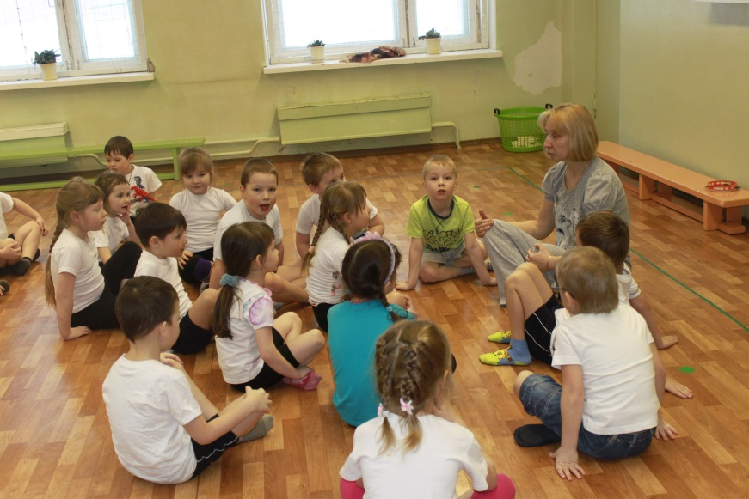
У берёзки на полянке увидали двух стрекоз. Те порхали над цветами и не видели угроз.
Ёжик листьями шуршал, ящерица проползала.
Ребятишки удивились и под горочку скатились.

Slide 5
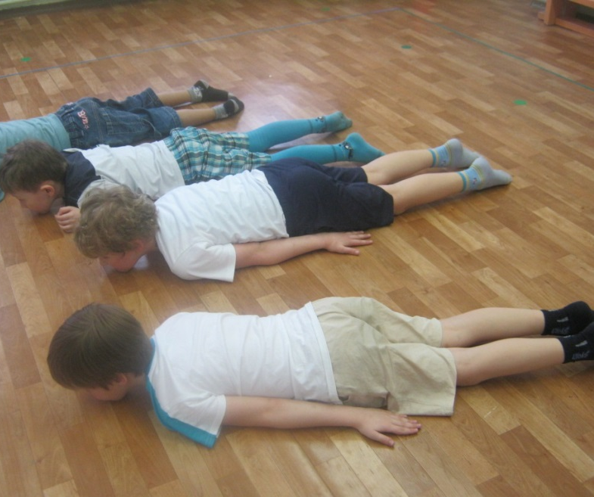
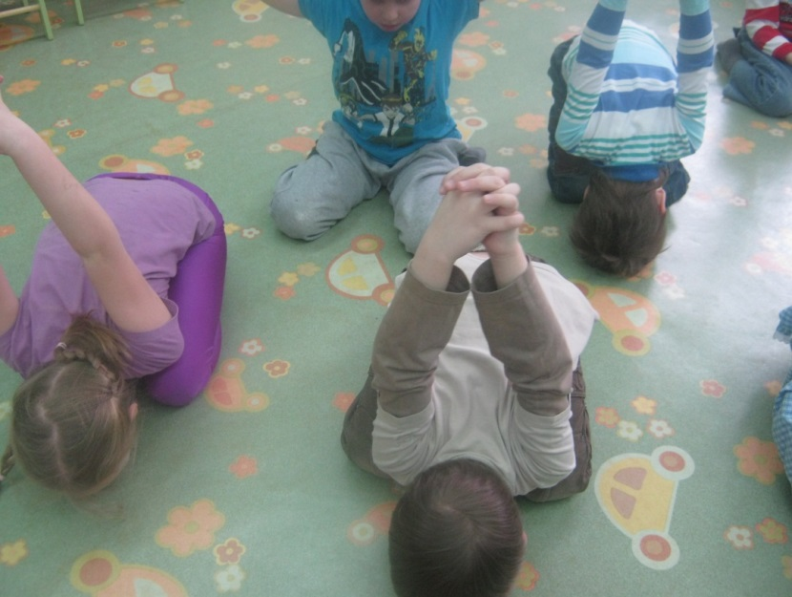
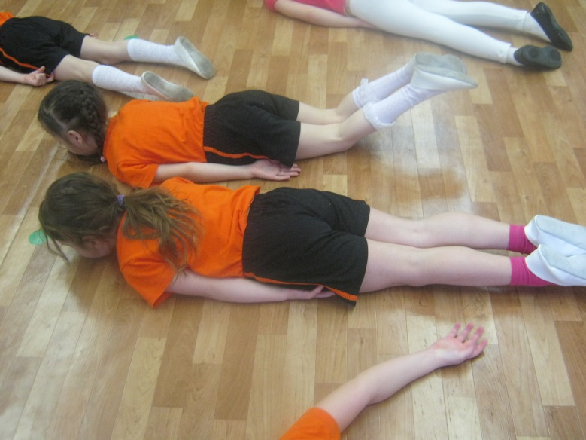

Slide 6
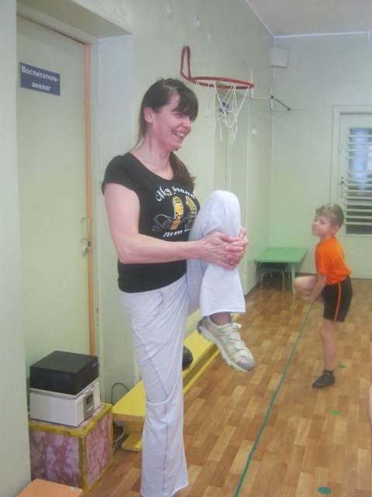
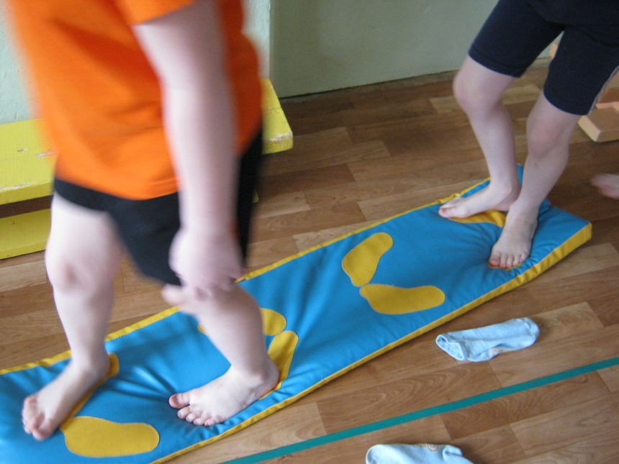
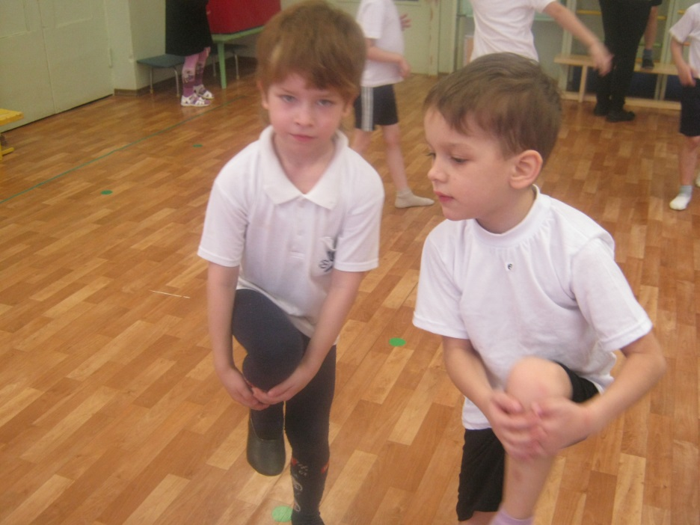
Журавль в небе пролетал крыльями нам помахал.
И весёлою гурьбой побежали мы домой.

Slide 7
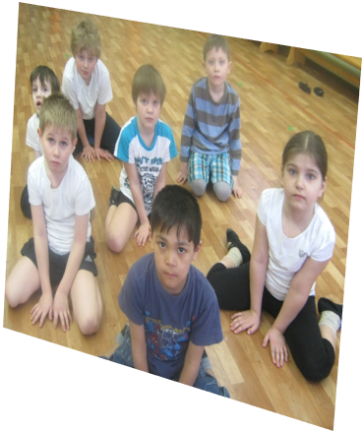
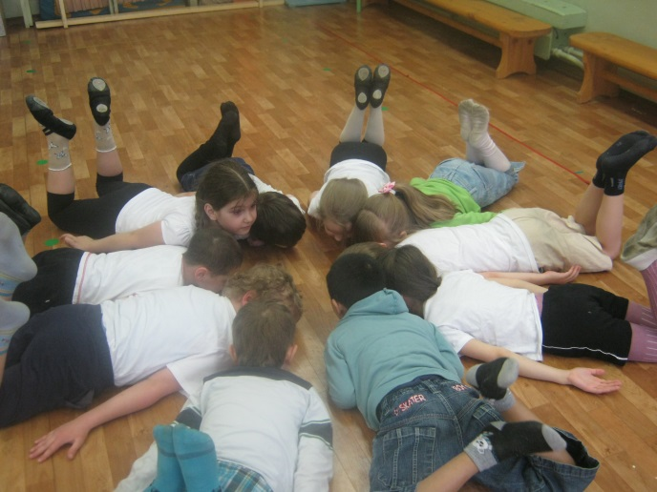
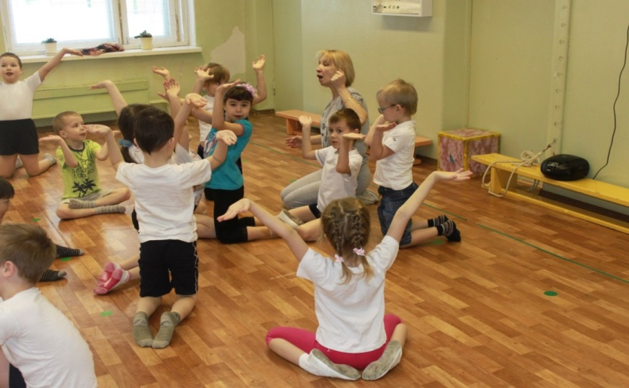
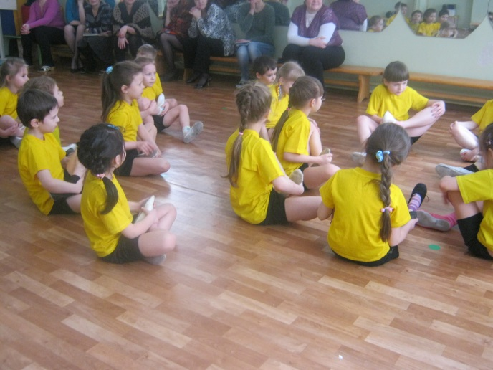
Спасибо за внимание

